Slide 1
Tarixdan hikoyalar
5
sinf
Mavzu:Amaliy dars
Siz viloyatingiz,shahringiz,tumaningiz,
qishlog‘ingiz va mahallangizning tarixini
bilasizmi?
O‘qituvchi Xasanova
Bibisаra

Slide 2
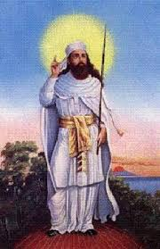
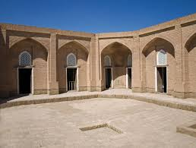
O‘tgan mavzuni eslab olamiz
Bu kim?
Qaerda?
Bu nima?
Avesto
Zadusht
Avesto muzeyi

Slide 3
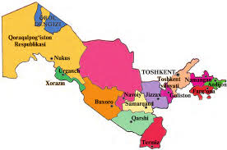
Siz viloyatingiz tarixini bilasizmi?
Keling siz yashayotgan viloyatni topamiz.

Slide 4
O‘rganishni nimadan boshlaymiz?
1. Viloyatning geografik joylashgan o‘rnini aniqlash.
2. Viloyatning tashkil topgan yilini topish.
3. Viloyatning qadimgi tarixini chuqur o‘rganish.
4. Viloyat tarixiga oid arxiv xujjatlarni yig‘ish.
5. Viloyatda yashagan mashhur shaxslarni aniqlash.

Slide 5
Poytaxtimiz tarixini organamiz ‘rganami
Toshkent O‘zbekistonning shimoli-sharqida joylashgan.
Toshkent XI asrdan boshlab shu nom bilan atala boshlagan.
Toshkentning qadimgi tarixi Xitoy manbalarida berilgan.
Beruniy va Mahmud Qoshg‘ariy asarlari,Xitoy manbalarida.
Kamolon,Beshyog‘och,Qo‘ymas,Qo‘qon,Qoshg‘ar,Labzak,
Taxtapul,Qorasaroy,Sag‘bon,Chig‘atoy,Ko‘kcha,Samarqand

Slide 6
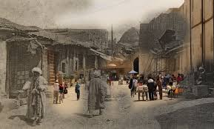
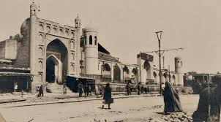
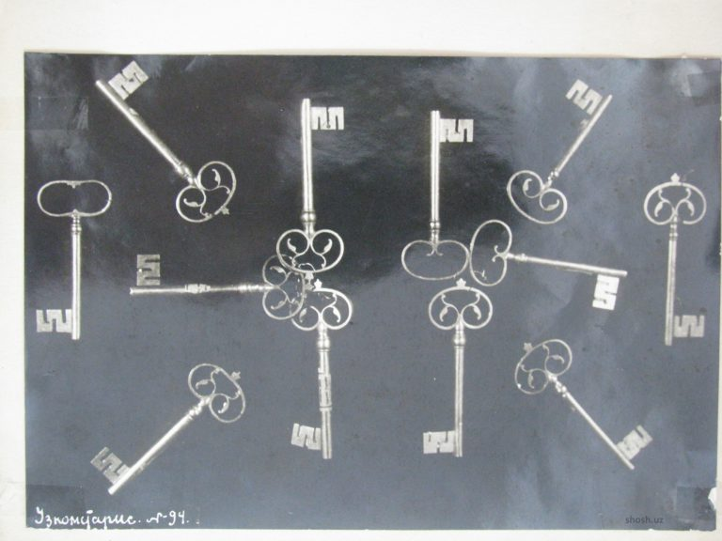
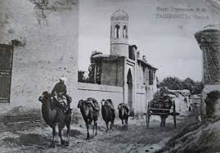
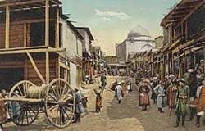
Tarixiy xujjatlar tilga kirganda
12 ta kalit

Slide 7
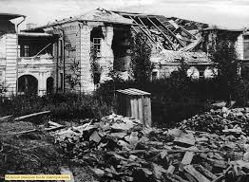
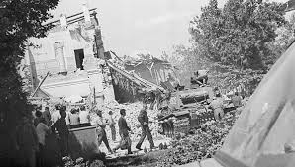
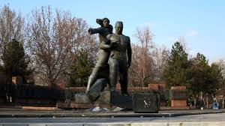
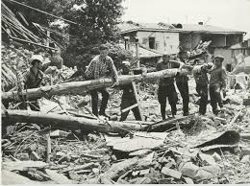
T
Toshkent tarixidagi tabiiy ofat
Inson matonatining timsoli-bu
Jasorat!

Slide 8
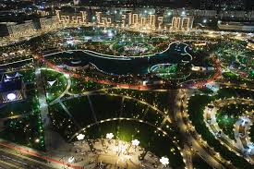
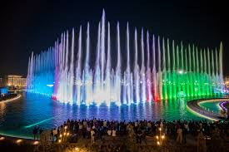
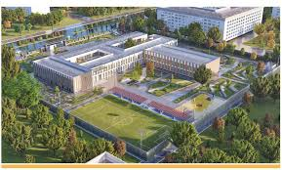
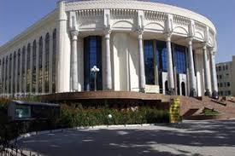
Davr va taraqqiyot
Hozirgi poytaxtimiz jamoli
Choch
Shosh

Slide 9
Mustaqil bajarish uchun topshiriq
1.Siz mahallangiz tarixini bilasizmi?
2.Mahallangiz yoki tumaningizda mashhur kishilar yashaydimi?
3.Sizninig qahramoningiz kim?

